Slide 1


TRƯỜNG TIỂU HỌC PHÚC LỢI
CHÀO MỪNG QUÝ THẦY CÔ
VỀ DỰ GIỜ LỚP 2A4
TIẾNG VIỆT
ĐỌC : CỎ NON CƯỜI RỒI
Giáo viên: Lê Thị Khánh Ly

Slide 2




lao
công
giáo
viên
kĩ
sư
Nghề nào sau đây là nghề lao động chân tay?
NEXT

Slide 3
Cười
tươi
Xem
thường
Tôn trọng
và biết ơn
Chúng ta nên dành tình cảm gì cho những người lao công?
NEXT

Slide 4
chăm
chỉ
lười
nhác
chổi
tre
Từ ngữ chỉ đặc điểm nào là phù hợp khi nói về chị lao công trong bài thơ Tiếng chổi tre?
NEXT

Slide 5
KHỞI ĐỘNG

Slide 6

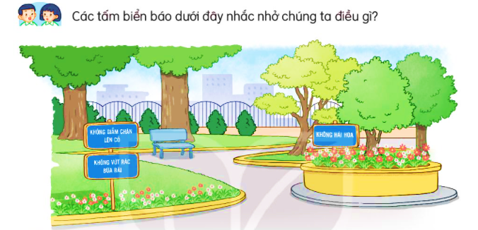



Các tấm biển báo dưới đây nhắc nhở chúng ta điều gì?

Slide 7
CỎ NON CƯỜI RỒI
CỎ NON CƯỜI RỒI
Mùa xuân đã đến. Cỏ trong công viên bừng tỉnh sau giấc ngủ đông. Từng đàn én từ phương Nam trở về. Trẻ em chơi đùa dưới ánh mặt trời ấm áp.
Một hôm, chị én nâu đang sửa soạn đi ngủ thì nghe thấy tiếng khóc thút thít. Lần theo tiếng khóc, én nâu tìm đến công viên nhỏ. Thấy một cây cỏ non đang khóc, én nâu hỏi:
- Em bị ốm à?
Cỏ non khóc nấc lên:
- Chị ơi, em không đứng thẳng được nữa. Các bạn nhỏ đã đến đây chơi đùa và giẫm lên em.
Én nâu lặng đi một phút rồi bỗng reo lên:
- Đừng khóc nữa! Chị sẽ giúp em.
Thế rồi, én nâu gọi thêm rất nhiều bạn của mình. Suốt đêm, cả đàn én ra sức đi tìm cỏ khô tết thành dòng chữ “Không giẫm chân lên cỏ!” đặt bên cạnh bãi cỏ. Xong việc, én nâu tươi cười bảo cỏ non:
- Từ nay em yên tâm rồi. Không còn ai giẫm lên em nữa đâu.
Cỏ nhoẻn miệng cười và cảm ơn chị én nâu.
(Theo 365 truyện kể hằng đêm)
Mùa xuân đã đến. Cỏ trong công viên bừng tỉnh sau giấc ngủ đông. Từng đàn én từ phương Nam trở về. Trẻ em chơi đùa dưới ánh mặt trời ấm áp.
Một hôm, chị én nâu đang sửa soạn đi ngủ thì nghe thấy tiếng khóc thút thít. Lần theo tiếng khóc, én nâu tìm đến công viên nhỏ. Thấy một cây cỏ non đang khóc, én nâu hỏi:
- Em bị ốm à?
Cỏ non khóc nấc lên:
- Chị ơi, em không đứng thẳng được nữa. Các bạn nhỏ đã đến đây chơi đùa và giẫm lên em.
Én nâu lặng đi một phút rồi bỗng reo lên:
- Đừng khóc nữa! Chị sẽ giúp em.
Thế rồi, én nâu gọi thêm rất nhiều bạn của mình. Suốt đêm, cả đàn én ra sức đi tìm cỏ khô tết thành dòng chữ “Không giẫm chân lên cỏ!” đặt bên cạnh bãi cỏ. Xong việc, én nâu tươi cười bảo cỏ non:
- Từ nay em yên tâm rồi. Không còn ai giẫm lên em nữa đâu.
Cỏ nhoẻn miệng cười và cảm ơn chị én nâu.
(Theo 365 truyện kể hằng đêm)
Notes:
ĐỌc nối tiếp

Slide 8
CỎ NON CƯỜI RỒI
CỎ NON CƯỜI RỒI
Đọc nối tiếp
Mùa xuân đã đến. Cỏ trong công viên bừng tỉnh sau giấc ngủ đông. Từng đàn én từ phương Nam trở về. Trẻ em chơi đùa dưới ánh mặt trời ấm áp.
Một hôm, chị én nâu đang sửa soạn đi ngủ thì nghe thấy tiếng khóc thút thít. Lần theo tiếng khóc, én nâu tìm đến công viên nhỏ. Thấy một cây cỏ non đang khóc, én nâu hỏi:
- Em bị ốm à?
Cỏ non khóc nấc lên:
- Chị ơi, em không đứng thẳng được nữa. Các bạn nhỏ đã đến đây chơi đùa và giẫm lên em.
Én nâu lặng đi một phút rồi bỗng reo lên:
- Đừng khóc nữa! Chị sẽ giúp em.
Thế rồi, én nâu gọi thêm rất nhiều bạn của mình. Suốt đêm, cả đàn én ra sức đi tìm cỏ khô tết thành dòng chữ “Không giẫm chân lên cỏ!” đặt bên cạnh bãi cỏ. Xong việc, én nâu tươi cười bảo cỏ non:
- Từ nay em yên tâm rồi. Không còn ai giẫm lên em nữa đâu.
Cỏ nhoẻn miệng cười và cảm ơn chị én nâu.
(Theo 365 truyện kể hằng đêm)
Mùa xuân đã đến. Cỏ trong công viên bừng tỉnh sau giấc ngủ đông. Từng đàn én từ phương Nam trở về. Trẻ em chơi đùa dưới ánh mặt trời ấm áp.
Một hôm, chị én nâu đang sửa soạn đi ngủ thì nghe thấy tiếng khóc thút thít. Lần theo tiếng khóc, én nâu tìm đến công viên nhỏ. Thấy một cây cỏ non đang khóc, én nâu hỏi:
- Em bị ốm à?
Cỏ non khóc nấc lên:
- Chị ơi, em không đứng thẳng được nữa. Các bạn nhỏ đã đến đây chơi đùa và giẫm lên em.
Én nâu lặng đi một phút rồi bỗng reo lên:
- Đừng khóc nữa! Chị sẽ giúp em.
Thế rồi, én nâu gọi thêm rất nhiều bạn của mình. Suốt đêm, cả đàn én ra sức đi tìm cỏ khô tết thành dòng chữ “Không giẫm chân lên cỏ!” đặt bên cạnh bãi cỏ. Xong việc, én nâu tươi cười bảo cỏ non:
- Từ nay em yên tâm rồi. Không còn ai giẫm lên em nữa đâu.
Cỏ nhoẻn miệng cười và cảm ơn chị én nâu.
(Theo 365 truyện kể hằng đêm)
Notes:
ĐỌc nối tiếp

Slide 9
CỎ NON CƯỜI RỒI
Mùa xuân đã đến. Cỏ trong công viên bừng tỉnh sau giấc ngủ đông. Từng đàn én từ phương Nam trở về. Trẻ em chơi đùa dưới ánh mặt trời ấm áp.
Một hôm, chị én nâu đang sửa soạn đi ngủ thì nghe thấy tiếng khóc thút thít. Lần theo tiếng khóc, én nâu tìm đến công viên nhỏ. Thấy một cây cỏ non đang khóc, én nâu hỏi:
- Em bị ốm à?
Cỏ non khóc nấc lên:
- Chị ơi, em không đứng thẳng được nữa. Các bạn nhỏ đã đến đây chơi đùa và giẫm lên em.
Én nâu lặng đi một phút rồi bỗng reo lên:
- Đừng khóc nữa! Chị sẽ giúp em.
Thế rồi, én nâu gọi thêm rất nhiều bạn của mình. Suốt đêm, cả đàn én ra sức đi tìm cỏ khô tết thành dòng chữ “Không giẫm chân lên cỏ!” đặt bên cạnh bãi cỏ. Xong việc, én nâu tươi cười bảo cỏ non:
- Từ nay em yên tâm rồi. Không còn ai giẫm lên em nữa đâu.
Cỏ nhoẻn miệng cười và cảm ơn chị én nâu.
(Theo 365 truyện kể hằng đêm)
Notes:
ĐỌc mẫu
Tìm từ khó đọc

Slide 10
sửa soạn
nhoẻn miệng

Slide 11
Đọc câu dài
Một hôm, chị én nâu đang sửa soạn đi ngủ thì nghe thấy tiếng khóc thút thít.

Slide 12
CỎ NON CƯỜI RỒI
CỎ NON CƯỜI RỒI
Đọc nối tiếp
Mùa xuân đã đến. Cỏ trong công viên bừng tỉnh sau giấc ngủ đông. Từng đàn én từ phương Nam trở về. Trẻ em chơi đùa dưới ánh mặt trời ấm áp.
Một hôm, chị én nâu đang sửa soạn đi ngủ thì nghe thấy tiếng khóc thút thít. Lần theo tiếng khóc, én nâu tìm đến công viên nhỏ. Thấy một cây cỏ non đang khóc, én nâu hỏi:
- Em bị ốm à?
Cỏ non khóc nấc lên:
- Chị ơi, em không đứng thẳng được nữa. Các bạn nhỏ đã đến đây chơi đùa và giẫm lên em.
Én nâu lặng đi một phút rồi bỗng reo lên:
- Đừng khóc nữa! Chị sẽ giúp em.
Thế rồi, én nâu gọi thêm rất nhiều bạn của mình. Suốt đêm, cả đàn én ra sức đi tìm cỏ khô tết thành dòng chữ “Không giẫm chân lên cỏ!” đặt bên cạnh bãi cỏ. Xong việc, én nâu tươi cười bảo cỏ non:
- Từ nay em yên tâm rồi. Không còn ai giẫm lên em nữa đâu.
Cỏ nhoẻn miệng cười và cảm ơn chị én nâu.
(Theo 365 truyện kể hằng đêm)
Mùa xuân đã đến. Cỏ trong công viên bừng tỉnh sau giấc ngủ đông. Từng đàn én từ phương Nam trở về. Trẻ em chơi đùa dưới ánh mặt trời ấm áp.
Một hôm, chị én nâu đang sửa soạn đi ngủ thì nghe thấy tiếng khóc thút thít. Lần theo tiếng khóc, én nâu tìm đến công viên nhỏ. Thấy một cây cỏ non đang khóc, én nâu hỏi:
- Em bị ốm à?
Cỏ non khóc nấc lên:
- Chị ơi, em không đứng thẳng được nữa. Các bạn nhỏ đã đến đây chơi đùa và giẫm lên em.
Én nâu lặng đi một phút rồi bỗng reo lên:
- Đừng khóc nữa! Chị sẽ giúp em.
Thế rồi, én nâu gọi thêm rất nhiều bạn của mình. Suốt đêm, cả đàn én ra sức đi tìm cỏ khô tết thành dòng chữ “Không giẫm chân lên cỏ!” đặt bên cạnh bãi cỏ. Xong việc, én nâu tươi cười bảo cỏ non:
- Từ nay em yên tâm rồi. Không còn ai giẫm lên em nữa đâu.
Cỏ nhoẻn miệng cười và cảm ơn chị én nâu.
(Theo 365 truyện kể hằng đêm)
Notes:
ĐỌc nối tiếp

Slide 13
CỎ NON CƯỜI RỒI
Tìm từ khó hiểu
trong bàic
Mùa xuân đã đến. Cỏ trong công viên bừng tỉnh sau giấc ngủ đông. Từng đàn én từ phương Nam trở về. Trẻ em chơi đùa dưới ánh mặt trời ấm áp.
Một hôm, chị én nâu đang sửa soạn đi ngủ thì nghe thấy tiếng khóc thút thít. Lần theo tiếng khóc, én nâu tìm đến công viên nhỏ. Thấy một cây cỏ non đang khóc, én nâu hỏi:
- Em bị ốm à?
Cỏ non khóc nấc lên:
- Chị ơi, em không đứng thẳng được nữa. Các bạn nhỏ đã đến đây chơi đùa và giẫm lên em.
Én nâu lặng đi một phút rồi bỗng reo lên:
- Đừng khóc nữa! Chị sẽ giúp em.
Thế rồi, én nâu gọi thêm rất nhiều bạn của mình. Suốt đêm, cả đàn én ra sức đi tìm cỏ khô tết thành dòng chữ “Không giẫm chân lên cỏ!” đặt bên cạnh bãi cỏ. Xong việc, én nâu tươi cười bảo cỏ non:
- Từ nay em yên tâm rồi. Không còn ai giẫm lên em nữa đâu.
Cỏ nhoẻn miệng cười và cảm ơn chị én nâu.
(Theo 365 truyện kể hằng đêm)

Slide 14
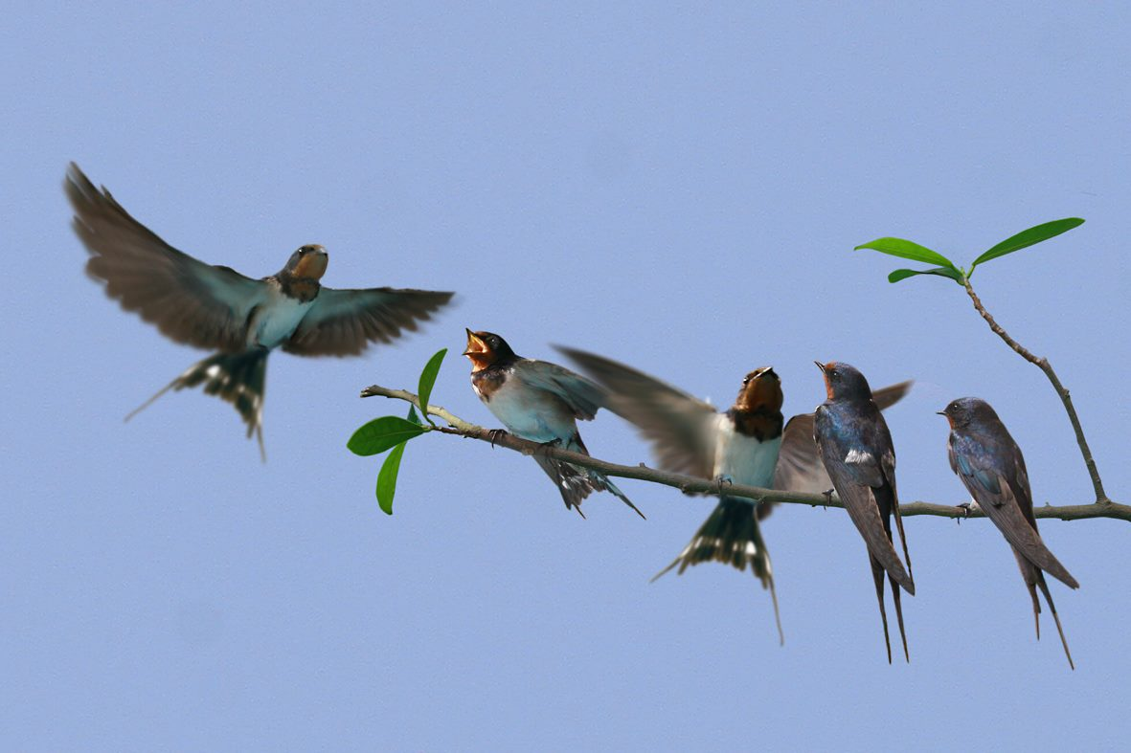
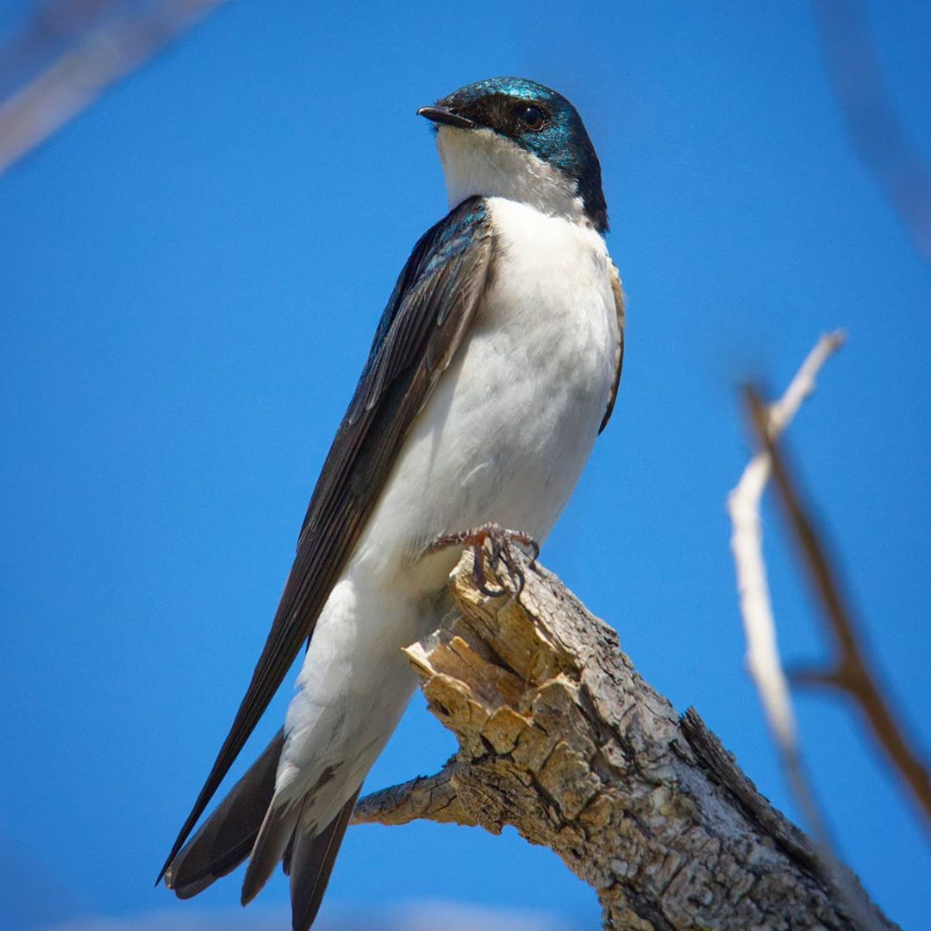
Én:

Slide 15
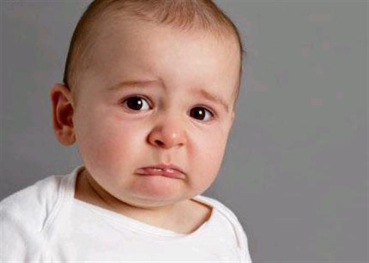
Thút thịt:
tiếng khóc nhỏ và ngắt quãng.
Khóc nấc:

Slide 16

Nhoẻn miệng:
Notes:
GV có thể tự minh hoạ từ này cho HS hiểu

Slide 17

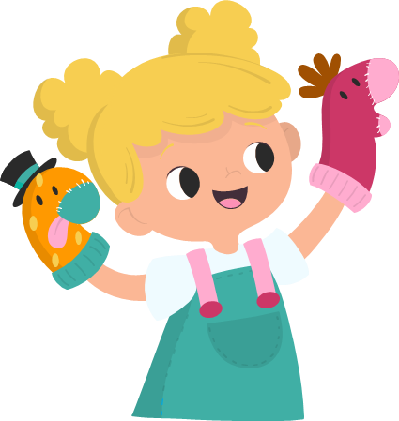
Luyện đọc
toàn bài

Slide 18
CỎ NON CƯỜI RỒI
Mùa xuân đã đến. Cỏ trong công viên bừng tỉnh sau giấc ngủ đông. Từng đàn én từ phương Nam trở về. Trẻ em chơi đùa dưới ánh mặt trời ấm áp.
Một hôm, chị én nâu đang sửa soạn đi ngủ thì nghe thấy tiếng khóc thút thít. Lần theo tiếng khóc, én nâu tìm đến công viên nhỏ. Thấy một cây cỏ non đang khóc, én nâu hỏi:
- Em bị ốm à?
Cỏ non khóc nấc lên:
- Chị ơi, em không đứng thẳng được nữa. Các bạn nhỏ đã đến đây chơi đùa và giẫm lên em.
Én nâu lặng đi một phút rồi bỗng reo lên:
- Đừng khóc nữa! Chị sẽ giúp em.
Thế rồi, én nâu gọi thêm rất nhiều bạn của mình. Suốt đêm, cả đàn én ra sức đi tìm cỏ khô tết thành dòng chữ “Không giẫm chân lên cỏ!” đặt bên cạnh bãi cỏ. Xong việc, én nâu tươi cười bảo cỏ non:
- Từ nay em yên tâm rồi. Không còn ai giẫm lên em nữa đâu.
Cỏ nhoẻn miệng cười và cảm ơn chị én nâu.
(Theo 365 truyện kể hằng đêm)
Notes:
Đọc toàn bài

Slide 19
TÌM HIỂU BÀI

Slide 20
1
Nói tiếp câu tả cảnh mùa xuân trong công viên:
Cỏ (…).
Đàn én (…).
Trẻ em (…).
Cỏ trong công viên bừng tỉnh sau giấc ngủ đông.
Từng đàn én từ phương Nam trở về.
Trẻ em chơi đùa dưới ánh mặt trời ấm áp.

Slide 21
2
Vì sao cỏ non lại khóc?
3
Thương cỏ non, chim én đã làm gì?

Slide 22
3
Thương cỏ non, chim én đã làm gì?
Thương cỏ nâu, én nâu gọi thêm rất nhiều bạn của mình. Suốt đêm, cả đàn én ra sức đi tìm cỏ khô tết thành dòng chữ “Không giẫm chân lên cỏ!” đặt bên cạnh bãi cỏ.

Slide 23
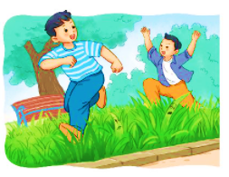
4
Thay lời chim én, nói lời nhắn nhủ tới các bạn.
Các bạn nhỏ đừng giẫm chân lên cỏ non nhé!
- Các bạn nhỏ ơi, chúng mình cùng nhau bảo vệ cỏ non nhé!

Slide 24
CỎ NON CƯỜI RỒI
Đọc lại toàn bài
Mùa xuân đã đến. Cỏ trong công viên bừng tỉnh sau giấc ngủ đông. Từng đàn én từ phương Nam trở về. Trẻ em chơi đùa dưới ánh mặt trời ấm áp.
Một hôm, chị én nâu đang sửa soạn đi ngủ thì nghe thấy tiếng khóc thút thít. Lần theo tiếng khóc, én nâu tìm đến công viên nhỏ. Thấy một cây cỏ non đang khóc, én nâu hỏi:
- Em bị ốm à?
Cỏ non khóc nấc lên:
- Chị ơi, em không đứng thẳng được nữa. Các bạn nhỏ đã đến đây chơi đùa và giẫm lên em.
Én nâu lặng đi một phút rồi bỗng reo lên:
- Đừng khóc nữa! Chị sẽ giúp em.
Thế rồi, én nâu gọi thêm rất nhiều bạn của mình. Suốt đêm, cả đàn én ra sức đi tìm cỏ khô tết thành dòng chữ “Không giẫm chân lên cỏ!” đặt bên cạnh bãi cỏ. Xong việc, én nâu tươi cười bảo cỏ non:
- Từ nay em yên tâm rồi. Không còn ai giẫm lên em nữa đâu.
Cỏ nhoẻn miệng cười và cảm ơn chị én nâu.
(Theo 365 truyện kể hằng đêm)
Notes:
Tác giả bộ ppt Toán + TV2: Phan Thị Linh – Đà Nẵng
Sđt lh: 0916.604.268
+ Zalo: 0916.604.268
+ Facebook cá nhân: https://www.facebook.com/nhilinh.phan/
+ Nhóm chia sẻ tài liệu: https://www.facebook.com/groups/443096903751589
Hãy liên hệ chính chủ sản phẩm để được hỗ trợ và đồng hành trong suốt năm học nhé!

Slide 25
Nội dung: Qua bài đọc con học được cách ứng xử đối với cỏ non nói riêng và cỏ cây hoa lá nói chung. Bảo vệ cỏ cây cũng chính là bảo vệ môi trường, bảo vệ hành tinh xanh của chúng ta.

Slide 26
LUYỆN ĐỌC LẠI

Slide 27
CỎ NON CƯỜI RỒI
CỎ NON CƯỜI RỒI
Mùa xuân đã đến. Cỏ trong công viên bừng tỉnh sau giấc ngủ đông. Từng đàn én từ phương Nam trở về. Trẻ em chơi đùa dưới ánh mặt trời ấm áp.
Một hôm, chị én nâu đang sửa soạn đi ngủ thì nghe thấy tiếng khóc thút thít. Lần theo tiếng khóc, én nâu tìm đến công viên nhỏ. Thấy một cây cỏ non đang khóc, én nâu hỏi:
- Em bị ốm à?
Cỏ non khóc nấc lên:
- Chị ơi, em không đứng thẳng được nữa. Các bạn nhỏ đã đến đây chơi đùa và giẫm lên em.
Én nâu lặng đi một phút rồi bỗng reo lên:
- Đừng khóc nữa! Chị sẽ giúp em.
Thế rồi, én nâu gọi thêm rất nhiều bạn của mình. Suốt đêm, cả đàn én ra sức đi tìm cỏ khô tết thành dòng chữ “Không giẫm chân lên cỏ!” đặt bên cạnh bãi cỏ. Xong việc, én nâu tươi cười bảo cỏ non:
- Từ nay em yên tâm rồi. Không còn ai giẫm lên em nữa đâu.
Cỏ nhoẻn miệng cười và cảm ơn chị én nâu.
(Theo 365 truyện kể hằng đêm)
Mùa xuân đã đến. Cỏ trong công viên bừng tỉnh sau giấc ngủ đông. Từng đàn én từ phương Nam trở về. Trẻ em chơi đùa dưới ánh mặt trời ấm áp.
Một hôm, chị én nâu đang sửa soạn đi ngủ thì nghe thấy tiếng khóc thút thít. Lần theo tiếng khóc, én nâu tìm đến công viên nhỏ. Thấy một cây cỏ non đang khóc, én nâu hỏi:
- Em bị ốm à?
Cỏ non khóc nấc lên:
- Chị ơi, em không đứng thẳng được nữa. Các bạn nhỏ đã đến đây chơi đùa và giẫm lên em.
Én nâu lặng đi một phút rồi bỗng reo lên:
- Đừng khóc nữa! Chị sẽ giúp em.
Thế rồi, én nâu gọi thêm rất nhiều bạn của mình. Suốt đêm, cả đàn én ra sức đi tìm cỏ khô tết thành dòng chữ “Không giẫm chân lên cỏ!” đặt bên cạnh bãi cỏ. Xong việc, én nâu tươi cười bảo cỏ non:
- Từ nay em yên tâm rồi. Không còn ai giẫm lên em nữa đâu.
Cỏ nhoẻn miệng cười và cảm ơn chị én nâu.
(Theo 365 truyện kể hằng đêm)
Notes:
ĐỌc nối tiếp

Slide 28
CỎ NON CƯỜI RỒI
CỎ NON CƯỜI RỒI
Một hôm, chị én nâu đang sửa soạn đi ngủ thì nghe thấy tiếng khóc thút thít. Lần theo tiếng khóc, én nâu tìm đến công viên nhỏ. Thấy một cây cỏ non đang khóc, én nâu hỏi:
- Em bị ốm à?
Cỏ non khóc nấc lên:
- Chị ơi, em không đứng thẳng được nữa. Các bạn nhỏ đã đến đây chơi đùa và giẫm lên em.
Én nâu lặng đi một phút rồi bỗng reo lên:
- Đừng khóc nữa! Chị sẽ giúp em.
Notes:
ĐỌc nối tiếp

Slide 29

1
Tìm từ ngữ cho biết tâm trạng, cảm xúc của cỏ non.
khóc thút thít
khóc nấc
nhoẻn miệng cười
Notes:
Tác giả bộ ppt Toán + TV2: Phan Thị Linh – Đà Nẵng
Sđt lh: 0916.604.268
+ Zalo: 0916.604.268
+ Facebook cá nhân: https://www.facebook.com/nhilinh.phan/
+ Nhóm chia sẻ tài liệu: https://www.facebook.com/groups/443096903751589
Hãy liên hệ chính chủ sản phẩm để được hỗ trợ và đồng hành trong suốt năm học nhé!

Slide 30
2
Đặt một câu với từ ngữ vừa tìm được.
- Em bé nhoẻn miệng cười.
-Mai khóc thút thít vì kế hoạch đi chơi bị hủy.
-Em bé nhoẻn miệngcười khi thấy mẹ về.
Notes:
GV cho HS tự đặt rồi chiếu câu tham khảo sau
Thầy cô tự thêm câu giúp người soạn nhé

Slide 31

VẬN DỤNG
Notes:
Tác giả bộ ppt Toán + TV2: Phan Thị Linh – Đà Nẵng
Sđt lh: 0916.604.268
+ Zalo: 0916.604.268
+ Facebook cá nhân: https://www.facebook.com/nhilinh.phan/
+ Nhóm chia sẻ tài liệu: https://www.facebook.com/groups/443096903751589
Hãy liên hệ chính chủ sản phẩm để được hỗ trợ và đồng hành trong suốt năm học nhé!

Slide 32
Kể thêm những việc làm để bảo vệ cây cối.
Notes:
Tác giả bộ ppt Toán + TV2: Phan Thị Linh – Đà Nẵng
Sđt lh: 0916.604.268
+ Zalo: 0916.604.268
+ Facebook cá nhân: https://www.facebook.com/nhilinh.phan/
+ Nhóm chia sẻ tài liệu: https://www.facebook.com/groups/443096903751589
Hãy liên hệ chính chủ sản phẩm để được hỗ trợ và đồng hành trong suốt năm học nhé!

Slide 33
Củng cố
Notes:
Tác giả bộ ppt Toán + TV2: Phan Thị Linh – Đà Nẵng
Sđt lh: 0916.604.268
+ Zalo: 0916.604.268
+ Facebook cá nhân: https://www.facebook.com/nhilinh.phan/
+ Nhóm chia sẻ tài liệu: https://www.facebook.com/groups/443096903751589
Hãy liên hệ chính chủ sản phẩm để được hỗ trợ và đồng hành trong suốt năm học nhé!

Slide 34


Ai là người giẫm lên cỏ non?
A. én nâu
B. các bạn nhỏ
C. ông bà
Notes:
Tác giả bộ ppt Toán + TV2: Phan Thị Linh – Đà Nẵng
Sđt lh: 0916.604.268
+ Zalo: 0916.604.268
+ Facebook cá nhân: https://www.facebook.com/nhilinh.phan/
+ Nhóm chia sẻ tài liệu: https://www.facebook.com/groups/443096903751589
Hãy liên hệ chính chủ sản phẩm để được hỗ trợ và đồng hành trong suốt năm học nhé!

Slide 35
Các bạn nhỏ nên nói gì
với cỏ non?
A. Chúng tớ chúc mừng cỏ non nhé!
B. Chúng tớ xin lỗi cỏ non.

Slide 36
Dặn dò
Notes:
Tác giả bộ ppt Toán + TV2: Phan Thị Linh – Đà Nẵng
Sđt lh: 0916.604.268
+ Zalo: 0916.604.268
+ Facebook cá nhân: https://www.facebook.com/nhilinh.phan/
+ Nhóm chia sẻ tài liệu: https://www.facebook.com/groups/443096903751589
Hãy liên hệ chính chủ sản phẩm để được hỗ trợ và đồng hành trong suốt năm học nhé!

